Slide 2
Eingabewerte
Layer 0
Layer 1
Layer 2
w₁
Schrittfunktion: s(z)
Gewichtete Summe: z = w^{T} * x
x₁
x₁
w₂
s(z)
x₂
Ausgabe
x₂
Σ
Ausgabe
x₃
w₃
x₃
Gewichte

Slide 3
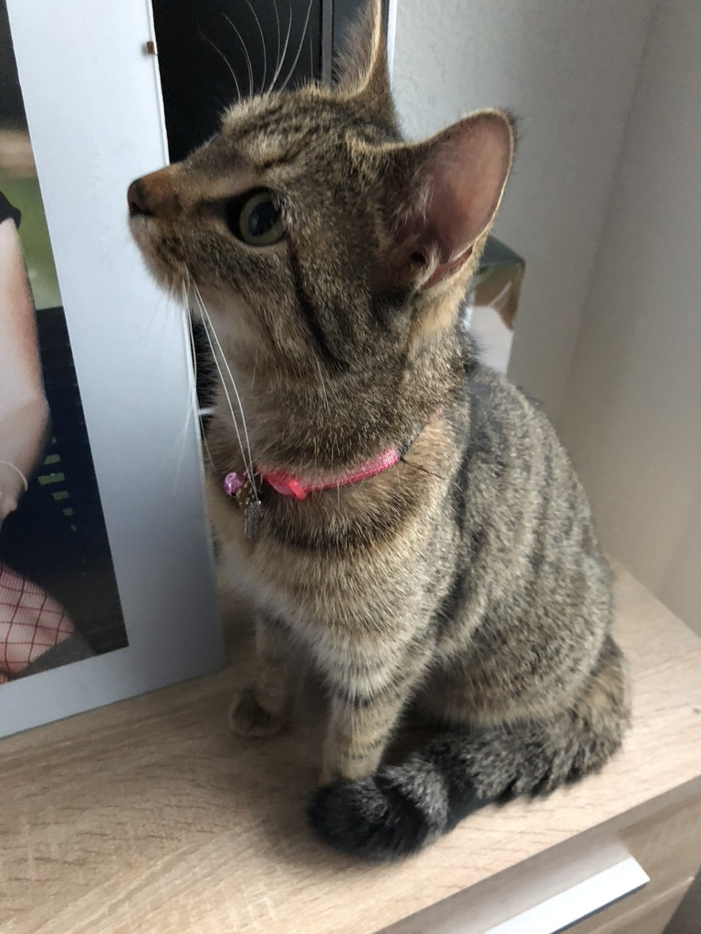
378 × 504 × 3
224 × 298 × 3
224 × 224 × 3

Slide 4
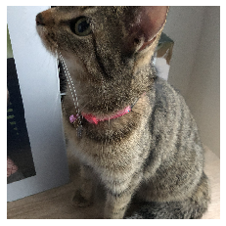
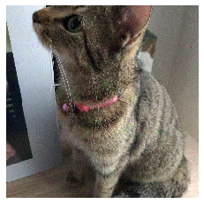
+
=
tabby cat
paper towel

Slide 5
Eingabe- layer
versteckte
Layer
Ausgabe- layer
…
Katze: 0.91
…
Hund: 0.31
…
Auto: 0.01

Slide 6
l_{f}
l_{g}
x₀

Slide 7
